Slide 1




Trend & Tech 2026 · LIZCAR'S
Sistema web inteligente de inventario
Cada repuesto bajo control
GRUPO 4
Daniel Ramirez · Juan Gavilan ·
Carlos Delgado · Juan Pablo Useche
Facultad de Ingeniería · Unidad de estudio transversal · Ciclo 4 de 2026
Notes:
PORTADA · 0:30
Nombre de la solución, eslogan y logo salen del issue 13 (Campaña de lanzamiento, docs/10-campana.md). Mientras no exista la campaña, dejen el nombre provisional del proyecto.
Integrantes con su programa de estudio.

Slide 2
Agenda
10 minutos de exposición y 5 de preguntas
1
Portada
5
Metodología
2
Organización
6
Solución
3
Usuario
7
Prototipo
4
Problema
8
Validación
Notes:
AGENDA
No se expone: sirve de guía al jurado. Los tiempos son los de la sustentación.

Slide 3

LIZCAR'S
2 · Organización
LIZCAR'S
A QUÉ SE DEDICA
Compra y venta de repuestos para vehículos.
A QUIÉN ATIENDE
Personas y talleres que requieren repuestos de automoviles.
UBICACIÓN
Ubicación: 7 de agosto, barrios unidos.
1
CONTACTO
Proceso analizado: gestión y seguimiento del inventario de bodega.
Fernando Ramírez · Gerente general
Contacto empresarial del proyecto.
Información empresarial suministrada por el equipo.
Notes:
ORGANIZACIÓN · 0:45
Fuente: docs/01-organizacion.md (issue 01).
Un solo dato clave grande: la cifra que confirmó el contacto.

Slide 4
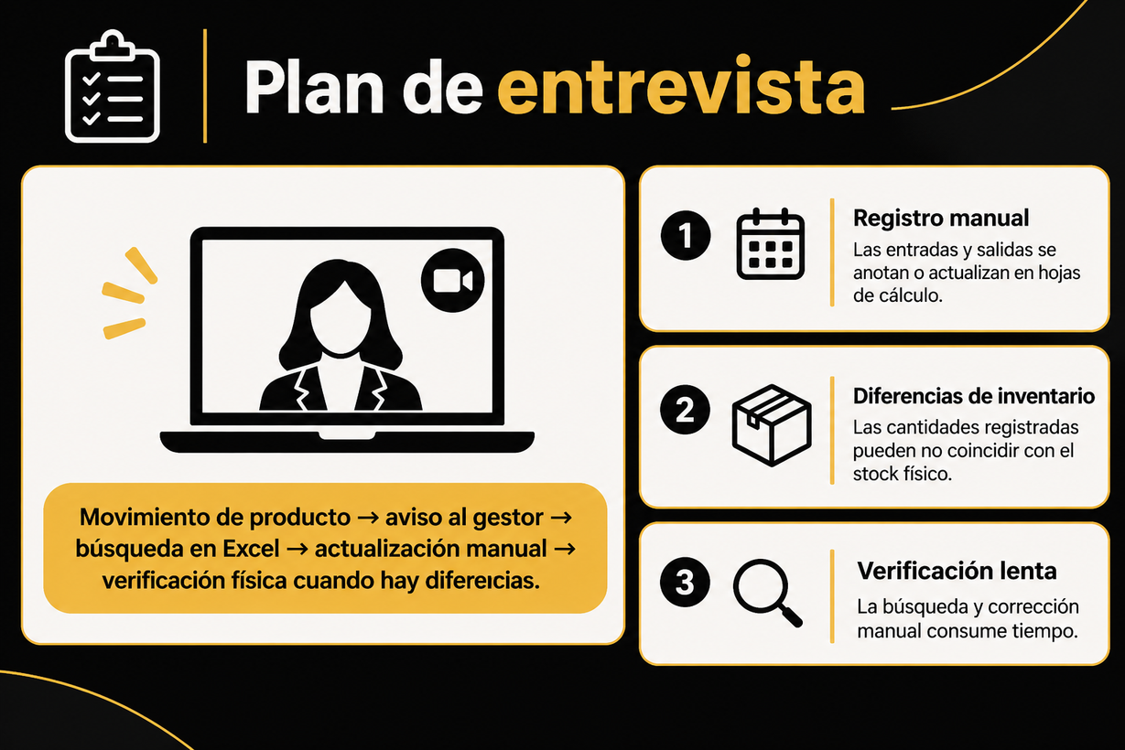
Angie Ramírez: la usuaria del proceso
Reunión virtual; autorización concedida para utilizar la información.
3 · Usuario
«Las cantidades de los productos sean acordes a la realidad para no perder posibles ventas».
«Al ser tanta cantidad de productos, y hacerlo de manera manual, se requiere demasiado tiempo».
PERFIL
LO QUE NOS DIJO
Gestora de bodega
Área: almacén e inventario
Registra y verifica entradas, salidas y existencias.
Notes:
USUARIO · parte 1
Fuente: docs/04-usuario.md (issue 05, Plan de entrevista).
El usuario es la persona de la organización que vive la necesidad, no el cliente.

Slide 5
Mapa de empatía de Angie Ramírez
3 · Usuario
PIENSA Y SIENTE
VE
OYE
Quiere que el inventario refleje la realidad.
Busca evitar perder ventas.
Excel como herramienta de registro.
Necesita verificar las existencias físicas.
Recibe indicaciones de la gerencia.
Debe comunicar movimientos de productos.
DICE Y HACE
ESFUERZOS
RESULTADOS
Registra y actualiza cantidades.
Busca productos para modificar datos.
Muchos productos implican mucho tiempo.
Las diferencias requieren revisión manual.
Conocer existencias confiables.
Facilitar compras y ventas.
Síntesis de entrevista y análisis del proceso.
Notes:
USUARIO · parte 2
Fuente: issue 06 (Mapa de empatía). Cada cuadrante con frases reales de la entrevista, no supuestos del equipo.

Slide 6
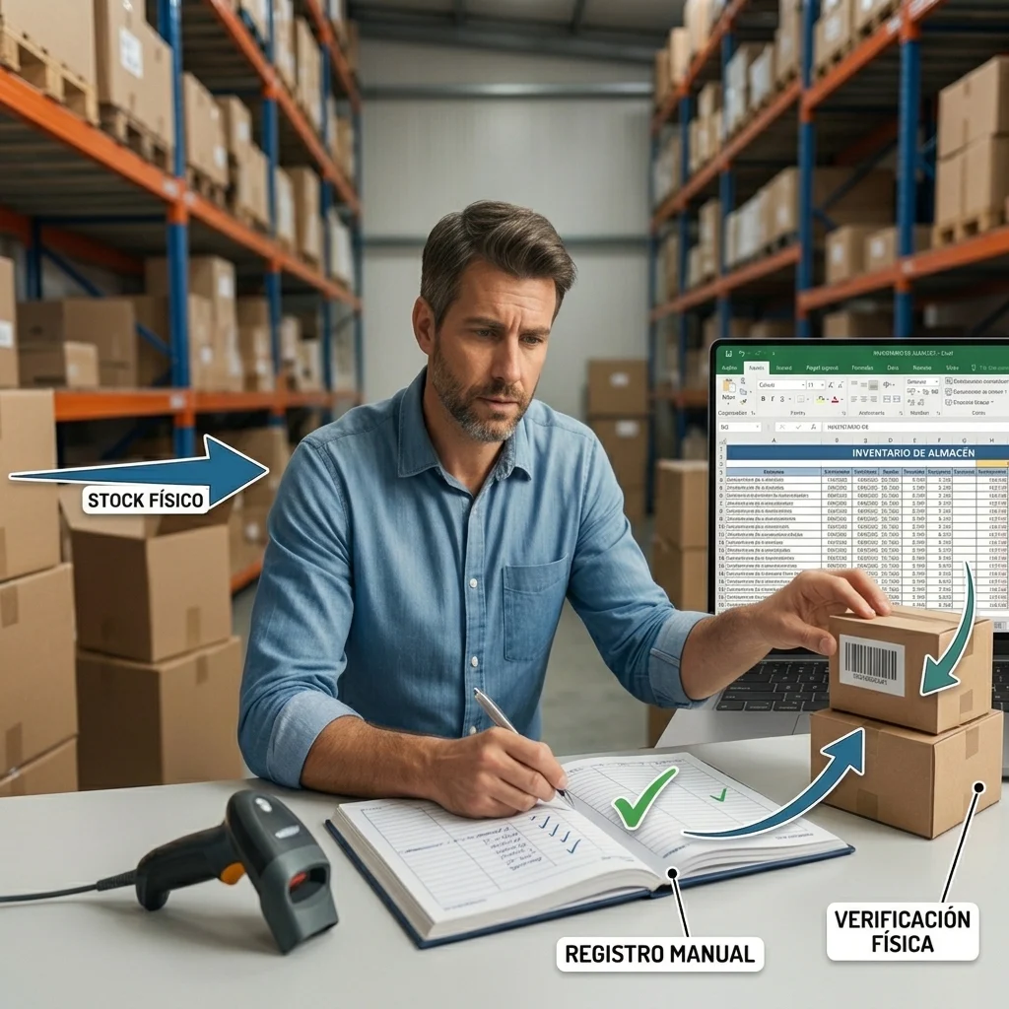
Movimiento de producto → aviso al gestor → búsqueda en Excel → actualización manual → verificación física cuando hay diferencias.
Así funciona hoy el control de inventario
4 · Problema
1
Registro manual
Las entradas y salidas se anotan o actualizan en hojas de cálculo.
2
Diferencias de inventario
Las cantidades registradas pueden no coincidir con el stock físico.
3
Verificación lenta
La búsqueda y corrección manual consume tiempo.
Proceso descrito en la documentación y entrevista.
Notes:
PROBLEMA · parte 1
Fuente: docs/03-proceso-actual.md (issue 04). Exporten el BPMN en buena resolución y marquen PC1, PC2… en el diagrama.

Slide 7



El problema en una frase
«En LIZCAR'S, la gestora de bodega necesita controlar correctamente el inventario porque las entradas y salidas se registran manualmente en Excel, lo que dificulta conocer las cantidades reales y puede afectar las ventas y las compras».
4 · Problema
No hay una cifra cuantitativa validada.
Los errores, tiempos y pérdidas no han sido medidos.
Notes:
PROBLEMA · parte 2
Usen la plantilla sin mencionar la solución. Los datos deben estar confirmados por el contacto (docs/01-organizacion.md).

Slide 8
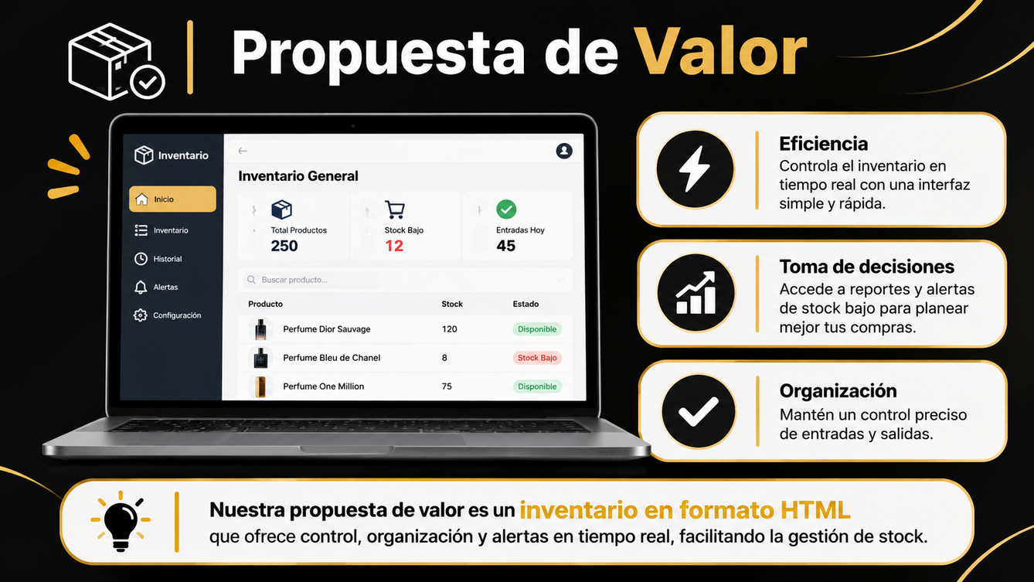
Canvas del proyecto
4 · Problema
NECESIDAD
Conocer las cantidades disponibles y reducir la dependencia del registro manual.
PROPUESTA DE VALOR
Registrar movimientos digitalmente, consultar existencias y facilitar el control del inventario.
Síntesis de la necesidad y propuesta de valor.
Notes:
PROBLEMA · parte 3
Fuente: docs/05-canvas.md (issue 08). Peguen la imagen del Canvas diligenciado.

Slide 9
Cómo trabajamos: Lean UX
5 · Metodología
1
2
3
4
Idear
Pensar
Hacer
Evaluar
Entrevista virtual, análisis del proceso y mapa de empatía.
Definición del problema, propuesta de valor y requisitos.
Diseño y desarrollo del prototipo web de inventario.
Presentación del prototipo a la usuaria y recopilación de comentarios.
Construir lo mínimo, probarlo con el usuario y aprender antes de seguir.
Síntesis de las etapas realizadas por el equipo.
Notes:
METODOLOGÍA · parte 1
Fuente: docs/02-planeacion.md (issue 02). Una línea por fase con lo que hizo el equipo, no la definición de la fase.

Slide 10

Cómo gestionamos el proyecto
5 · Metodología
1
2
3
Repositorio GitHub
Tablero Kanban
Roadmap
TRABAJO COLABORATIVO
GESTIÓN DEL PROYECTO
PLANEACIÓN
Documentación, recursos, entregables y prototipo HTML centralizados en GitHub.
Control de las tareas de desarrollo web mediante issues: diseño de interfaz, maquetación y pruebas de la página
.Fases de diseño, desarrollo, integración y entrega final del sitio web planificadas en el cronograma.
Repositorio del equipo: github.com/Carlos16278/Market-minds-grupo-4
Notes:
METODOLOGÍA · parte 2
Fuente: repositorio y tablero de GitHub Projects (issue 02). Mencionar en una frase cada herramienta; no se explica GitHub al jurado.

Slide 11
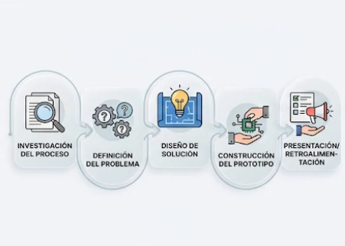
Etapas: investigación del proceso, definición del problema, diseño de solución, construcción del prototipo y presentación/retroalimentación.
Plan del proyecto
5 · Metodología
—
issues cerrados: 18
—
commits contavilizados: 95
—
5 semanas de trabajo
Roadmap de trabajo disponible en la documentación del equipo.
Notes:
METODOLOGÍA · parte 3
Fuente: docs/02-planeacion.md (issue 02). Captura de la vista Roadmap del tablero; se reemplaza cada semana.

Slide 12
De los puntos críticos a los requisitos
6 · Solución
1
Punto crítico 1
Requisito 1
Registro manual de entradas y salidas.
Formulario digital para registrar movimientos de repuestos.
2
Punto crítico 2
Requisito 2
Diferencias entre stock registrado y físico.
Actualizar cantidades y conservar el historial de movimientos.
3
Punto crítico 3
Requisito 3
Consulta lenta de productos y cantidades.
Buscar productos y consultar sus existencias desde una interfaz.
Relación entre necesidades detectadas y funciones del prototipo.
Notes:
SOLUCIÓN · parte 1
Fuente: docs/07-prototipo.md (issue 07). Cada punto crítico del BPMN se vuelve un requisito.

Slide 13
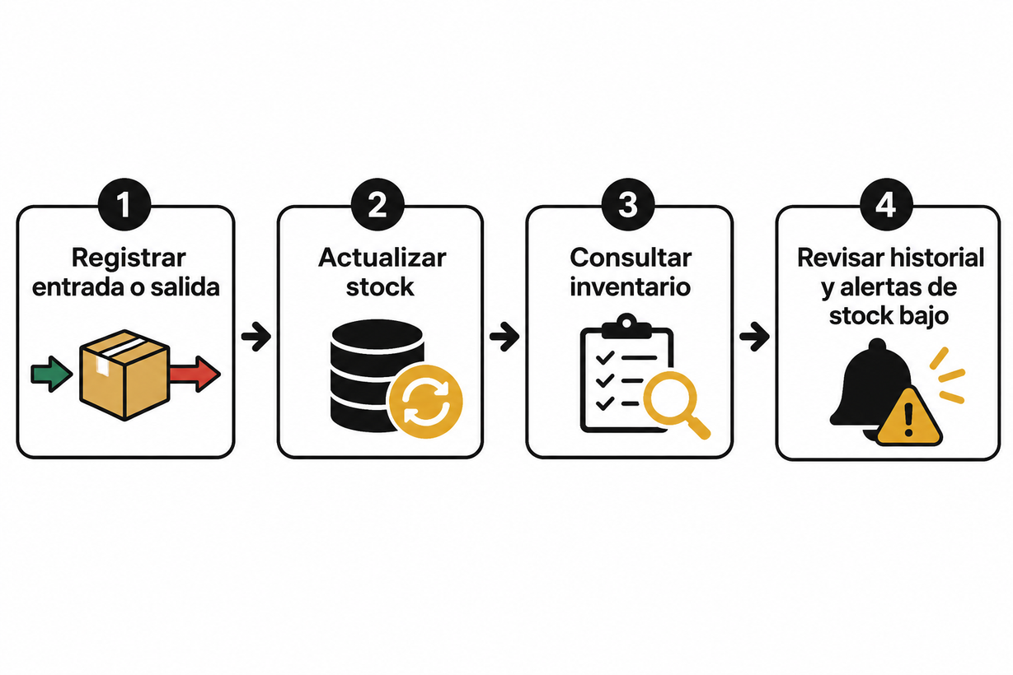
LIZCAR'S Inventario Inteligente: cómo funciona
6 · Solución · 1:30
Flujo: registrar entrada o salida → actualizar stock → consultar inventario → revisar historial y alertas de stock bajo.
LA SOLUCIÓN
Sistema web para registrar movimientos, consultar existencias y apoyar el control del inventario. La ampliación con IA se considera una evolución futura.
TECNOLOGÍA
Prototipo HTML, CSS y JavaScript. Los datos se guardan localmente en el navegador; no es una plataforma multiusuario en la nube.
Prototipo web entregado por el equipo.
Notes:
SOLUCIÓN · parte 2
Fuente: docs/06-solucion.md (issue 09). Flujo de información en BPMN: entradas, procesos, salidas y responsables.

Slide 14
Antes y después
6 · Solución · 1:30
Hoy · Excel
Con el prototipo web
Movimiento informado
La gestora recibe el aviso.
Registro digital
Registra entrada o salida.
Búsqueda manual
Localiza el producto en la hoja.
Consulta centralizada
Busca productos y revisa existencias.
Actualización manual
Modifica cantidades y verifica diferencias.
Control de movimientos
El prototipo actualiza stock e historial en el navegador.
Notes:
SOLUCIÓN · parte 3
Comparen el mismo paso del proceso hoy y con la solución. Usen datos cuando existan.

Slide 15
Hipótesis y alcance del prototipo
7 · Prototipo · 2:30
Creemos que un registro web de movimientos ayudará a la gestora a consultar y mantener el inventario más organizado. Se evaluará su ajuste a las necesidades de LIZCAR'S mediante iteraciones con la usuaria.
DEBE TENER
PUEDE ESPERAR
NO SE HACE
Registro de entradas.
Registro de salidas.
Consulta y actualización de existencias.
Filtros e informes más completos.
Ajustes según el flujo real de la empresa.
Integración con procesos de venta.
Sincronización multiusuario en la nube.
Automatización integral de compras.
IA predictiva operativa.
Alcance basado en el archivo HTML entregado.
Notes:
PROTOTIPO · parte 1
Fuente: docs/07-prototipo.md (issue 07).

Slide 16
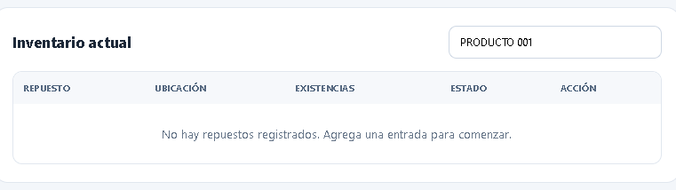
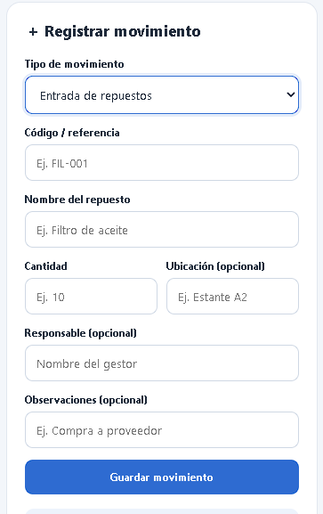
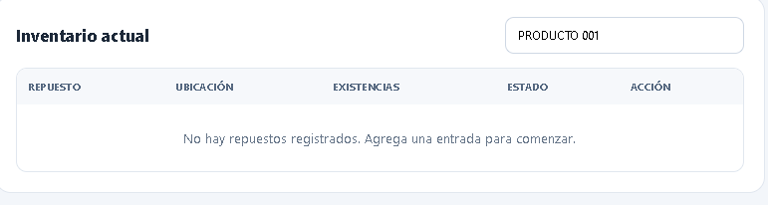
HISTORIAL
Diseño del prototipo web
7 · Prototipo · 2:30
MOVIMIENTOS
INVENTARIO
Vista de productos y cantidades disponibles.
Formulario para reigstrar entradas y salidas de repuestos.
Consulta de movimientos y cambios registrados.
Pantallas descritas a partir del prototipo HTML.
Notes:
PROTOTIPO · parte 2
Fuente: wireframes del issue 07 en assets/. Muestren el flujo principal en orden.

Slide 17
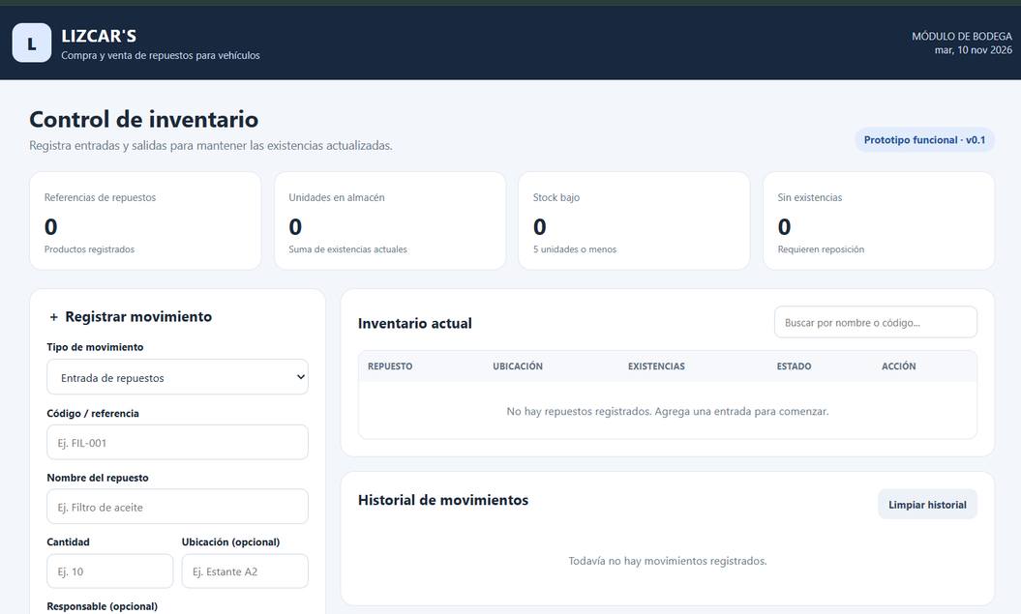
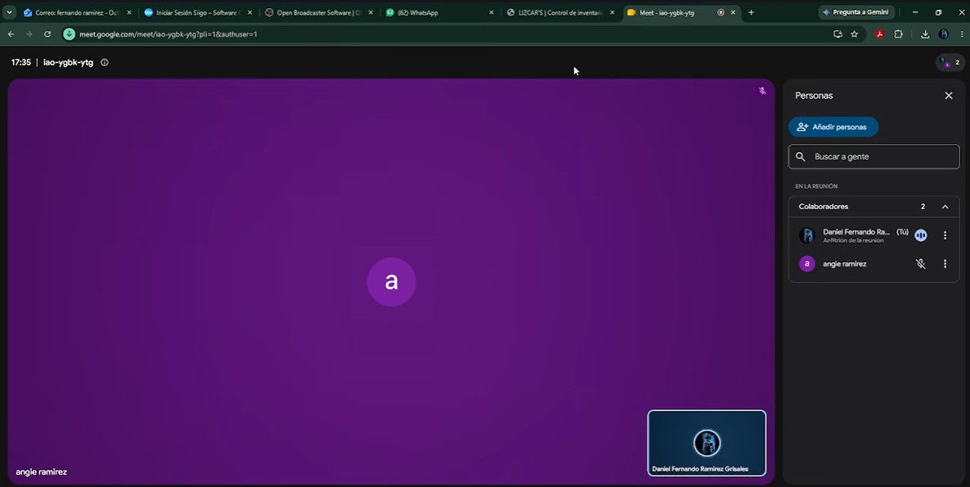
Del diseño al prototipo funcional
7 · Prototipo · 2:30
Prototipo web HTML
Versión compartida para revisión
Funciones disponibles
Revisión de la usuaria
Interfaz navegable para gestionar movimientos y consultar inventario.
Entradas · salidas · consulta de stock · historial y alertas visuales según la versión entregada.
Angie Ramírez indicó que el sitio tiene potencial y recomendó profundizar la adaptación a las necesidades específicas de la empresa.
Versión HTML compartida por el equipo; no se atribuyen versiones no verificadas.
Notes:
PROTOTIPO · parte 3
Fuentes: issues 10, 11 y 16, con las capturas de cada versión.

Slide 18

Demostración del prototipo
7 · Prototipo · 2:30
Paso 1
Registrar la entrada de un repuesto.
1
Paso 2
Consultar el producto y sus existencias.
2
Paso 3
Registrar una salida y revisar la actualización e historial.
3
Notes:
PROTOTIPO · parte 4
Aquí ocurre la demostración en vivo (la mayor parte de los 2:30). Tengan listo el equipo, las descargas y los datos de prueba. El video no reemplaza la demostración.

Slide 19

Validación con la usuaria
8 · Validación · 1:30
MÉTODO
Presentación guiada del sitio web y conversación para recoger impresiones y oportunidades de mejora.
PARTICIPANTES
Angie Ramírez · Gestora de bodega
Reunión virtual · autorización para usar sus comentarios.
TAREAS
Revisar el sitio web y sus funciones.
Explorar el flujo de inventario.
Comentar su utilidad y oportunidades de ajuste.
Retroalimentación cualitativa; no se registraron métricas cronometradas.
Notes:
VALIDACIÓN · parte 1
Fuente: docs/08-validacion.md (issue 15).

Slide 20
Resultados de la retroalimentación
8 · Validación · 1:30
Sí
4:30
N/D
sitio presentado
tiempo medido
Errores cuantificados
LO QUE DIJO LA USUARIA
Le gustó el sitio web y considera que tiene mucho potencial. No encontró dificultades durante la revisión, pero recomendó ampliar y ajustar la solución para responder mejor a las necesidades específicas de LIZCAR'S.
https://youtu.be/sixKWtzPavo
Notes:
VALIDACIÓN · parte 2
Métricas del plan de testeo y la retroalimentación textual del usuario.

Slide 21
Qué aprendimos y qué mejoraremos
8 · Validación · 1:30
APRENDIMOS
AJUSTAMOS
La usuaria vio potencial en el sitio y no reportó dificultades durante la revisión.
Profundizar el levantamiento de necesidades y adaptar funciones al flujo real de la empresa.
APRENDIMOS
AJUSTAMOS
La solución debe responder a procesos concretos de bodega y ventas.
Revisar con la gestora qué datos, roles y reportes necesita en su operación diaria.
APRENDIMOS
AJUSTAMOS
La revisión inicial fue positiva, pero no sustituye una prueba de tareas más extensa.
Planear una segunda sesión con tareas reales y documentar tiempos, errores y satisfacción.
Notes:
VALIDACIÓN · parte 3
Cada aprendizaje de la prueba con su ajuste en la v1.0 (issue 16).

Slide 22
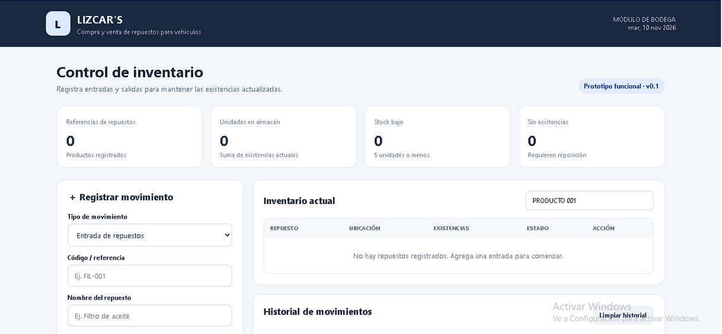
Propuesta de lanzamiento
1 · Portada · identidad y comunicación
LIZCAR'S
NOMBRE
nventario Inteligente
ESLOGAN
Cada repuesto bajo control
Recurso digital adjunto; no se documenta fabricación física FabLab.
Propuesta conceptual; no se han producido piezas ni elementos FabLab.
Notes:
CAMPAÑA
Fuentes: issues 13 y 14, docs/10-campana.md. Los elementos físicos se exhiben durante la sustentación.

Slide 23
VIDEO
Notes:
CIERRE
Cierren con el eslogan y abran los 5 minutos de preguntas.

Slide 24
Anexo · Matriz de riesgos
Material de apoyo para preguntas del jurado
Riesgo
Nivel
Tratamiento
Responsable
Falla del sistema web
Alto
Pruebas, respaldos y procedimiento alterno de registro.
Equipo técnico
Acceso no autorizado
Alto
Contraseñas seguras, control de acceso y mínimo privilegio.
Administrador
Movimientos no comunicados
Alto
Definir coordinación entre ventas y bodega; conciliación periódica.
Ventas y bodega
El prototipo guarda información localmente en el navegador. Si evoluciona a producción, deberá implementar autenticación, permisos, copias de seguridad y protección de datos personales.
Riesgos principales y tratamientos propuestos.
Notes:
ANEXO · no se expone
Fuente: docs/09-riesgos.md (issue 12). Los tres riesgos de nivel más alto.

Slide 25
Anexo · Declaración de uso de IA
Acuerdo CSU 006 de 2025
Herramienta
Fecha
Para qué
Prompt (resumen)
ChatGPT
Durante las semanas de elaboracion del proyecto
Apoyo para organizar y redactar contenidos de la presentación.
Solicitudes de apoyo para estructurar la información del proyecto y mejorar la claridad de la comunicación.
Gemini
Durante la fase de diseño visual y diagramación
Generación de diagramas de procesos y representaciones visuales para ilustrar el problema e inventario.
"Crea una ilustración esquemática que muestre el flujo del control de inventario manual vs. la solución digital."
Coude
Durante la revisión final del documento
Revisión sintáctica, corrección de estilo y validación del tono académico del informe.
Revisa este texto del informe técnico y sugiere mejoras de redacción, coherencia y ortografía.
Completar el registro institucional con los usos reales del equipo.
Notes:
ANEXO · no se expone
Fuente: docs/11-uso-ia.md (issue 17). Un registro por cada uso.

